Slide 1
Informatieavond klas 3
9 september 2026
Plenaire deel
U herkent de ouders van uw klas aan de sticker!

Slide 2
De organisatie in de onderbouw
Rector (dhr. Boks)
Conrector(mw. de Serière)
Schoolleiding
Organisatiebeleid
Coördinator
(dhr. Top)
Leerlingzaken
2e lijns oudercontact
Decanen
(mw. Vogelzang en dhr. van der Belt)
Keuzebegeleiding
Studie-informatie
Personeel
Tutoren
(diverse collega’s)
Eerste aanspreekpunt leerlingen
1e lijns oudercontact
Tutoruur
Begeleiding leerlingen
Begeleiding tutoren
LOB
Profielkeuze, organisatie extra vakken.
Contact bovenschools en extern

Slide 3
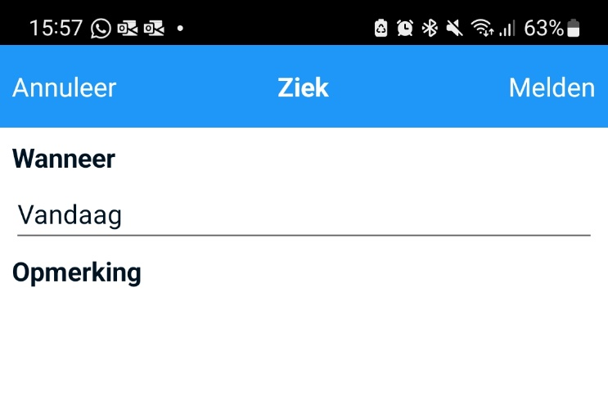
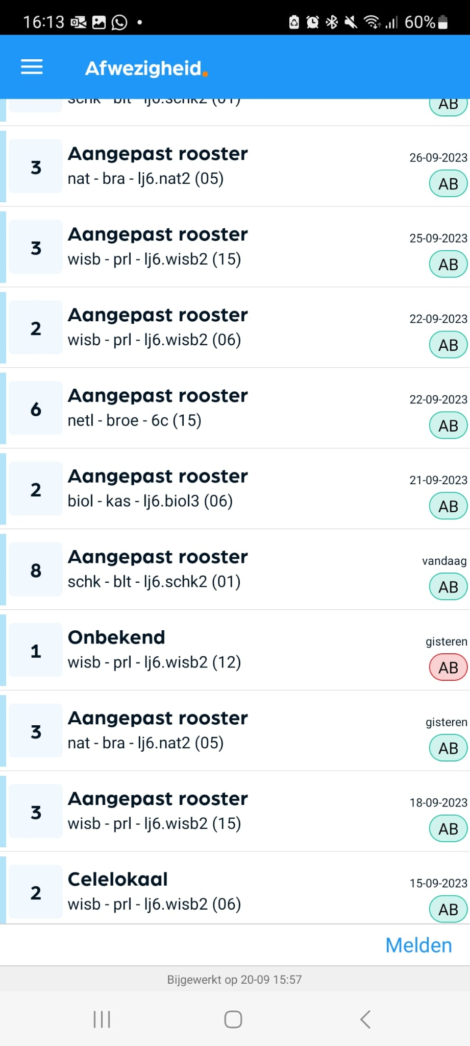
Absentie
Van te voren doorgeven aan school
absentie@celeanum.nl
Onbekende uren (ON)-uren in magister
Wat als uw kind langdurig of vaak ziek is?
Wat als uw kind onreglementair absent is
Notes:
Antoon

Slide 4
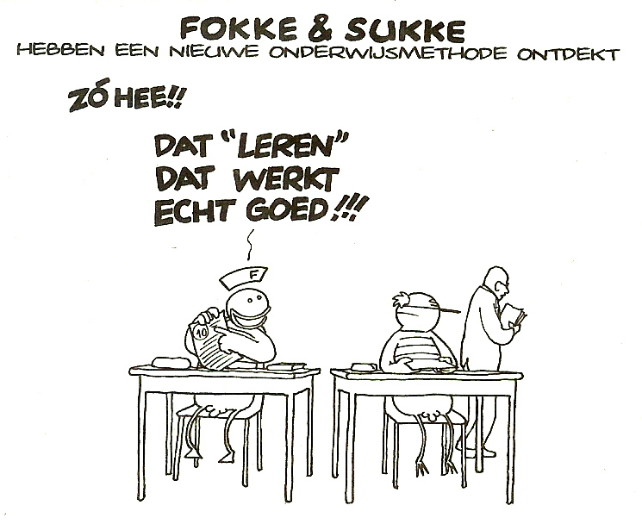
Toetsweken
do 22 okt – vr 30 okt: TW 1
ma 11 jan – di 19 jan: TW 2
di 30 mrt – woe 7 apr: TW 3
do 17 juni – vr 25 juni: TW 4

Slide 5

Magister
Beperkte zichtbaarheid van cijfers voor ouders
‘Cijfertijd’
Toetsweken en cijfers
Meekijken met uw kind en verantwoordelijkheid

Slide 6
PTO en toetsreglement
Te vinden op de website vanaf 1 oktober
Toetsreglement
Regels rondom toetsing in de onderbouw
PTO
(Plan van Toetsing Onderbouw)
Bevat een omschrijving van alle toetsen inclusief weegfactoren per leerjaar
Afspraken over:
Totaaloverzicht
Afname
Correctie
Bespreking
Cijferbekendmaking
Onregelmatigheden
…..
Aantal

Slide 7

Overige belangrijke data
5 Oktober: LOB theaterworkshop ‘Later begint nu’
Voor 15 april: Inleveren profielkeuzeformulier
25 Mei: Tutorenspreekavond (fysiek)
1 Oktober: Rozenboomherdenking
1 juni: Excursie Limburg (vroeg weg, laat thuis)
2 Maart: Ouderspreekavond (online )
17 Februari: Excursie kamp Westerbork
12 Februari: Valentijnsfeest
21 Januari: Voorlichtingsavond profielkeuze
7 December: Ouderspreekavond (online)
25 November: Propaganda-avond (PPA)
9 Oktober: Veilig Uitgaan Veilig Thuiskomen
13 Mei: Excursie Walibi
Check ook de jaaragenda op onze website

Slide 8

Vrijwillige ouderbijdrage
 | klas 3
Schoolfonds | € 65,00
Ouderraad | € 27,50
Excursies | € 70,00
Introductiedag | € 17,50
Totaal | € 180,-

Slide 9
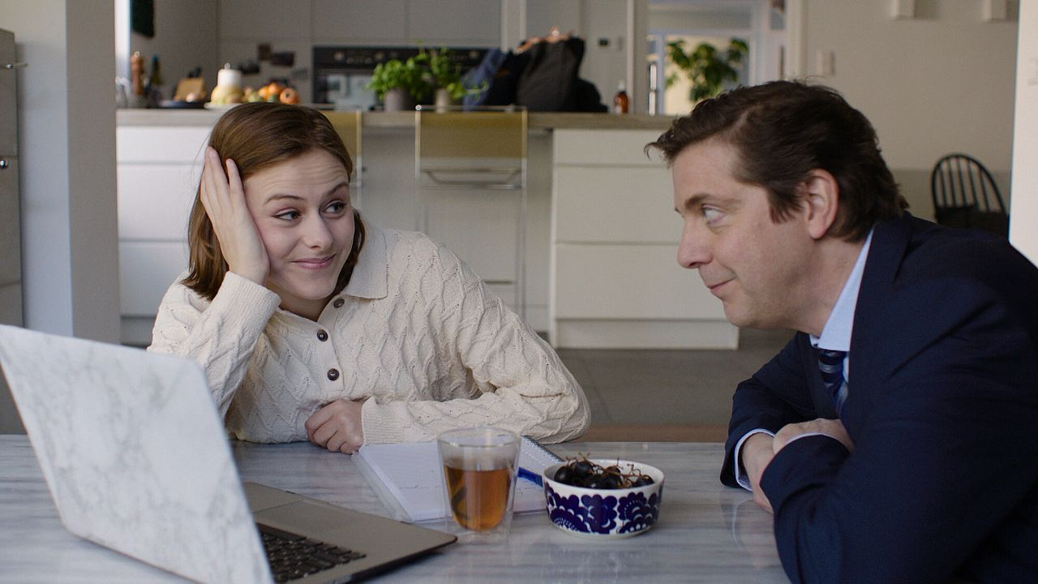
Ouderbetrokkenheid
Actief op school
Vrijwilligers mediatheek
Rondom school
Doorgeven wijzigingen NAW
Ouderraad
MR en GMR (op basis van vacature)
Klankbordgroep (2x)
Ziekmeldingen → absentie@celeanum.nl
Magister
Communicatie met zoon/dochter
Wederzijdse betrokkenheid!!
Schaakclub vrijdagmiddag
Notes:
Hier kun je aangeven dat er vrijwilligers gezocht worden en voor meer informatie verwijzen naar Anu die aanwezig is. Het gaat om alle dagen behalve donderdag, maandag en dinsdag zijn het meest urgent!

Slide 10

Vragen
De meeste vragen kunt u straks ook aan de tutor stellen.

Slide 11
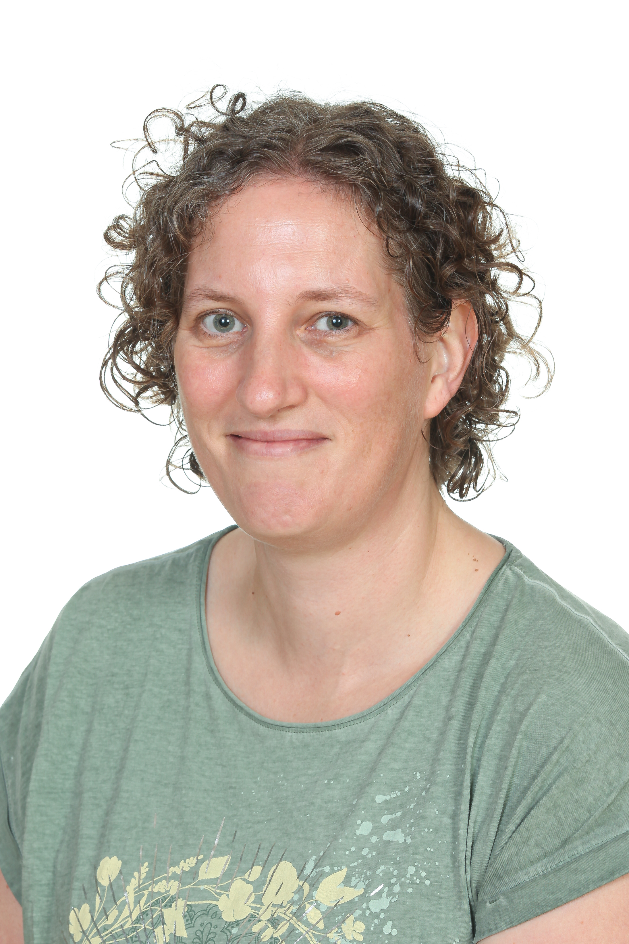
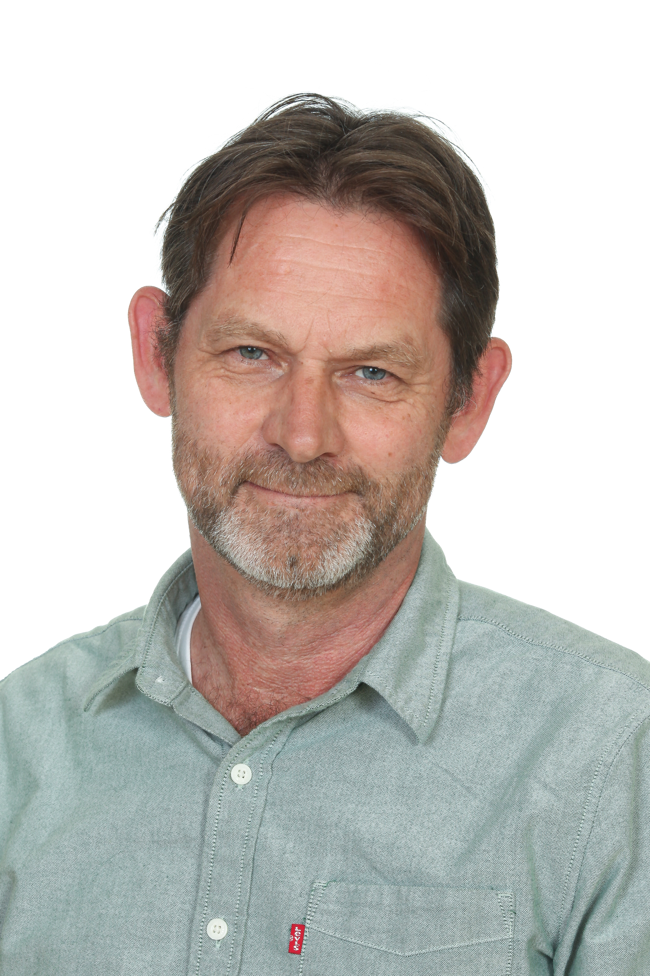
Informatie vanuit het decanaat: Profielkeuze klas 3
Onze (nieuwe) decanen:
Frank van den Belt
&
Jessica Vogelzang
Notes:
Jessica

Slide 12
Wat doet een decaan?
Hulp bij profiel- en studiekeuze, o.a. vormgeven LOB-traject, voeren van talentgesprekken
Vakken laten vallen of wijzigen in de bovenbouw*
Aanvragen opendagenverlof in de bovenbouw*
Géén rol bij overgang of zorgaangelegenheden
* .. maar je kunt gerust in de derde ook eens komen praten over voorsorteren op de bovenbouw.

Slide 13
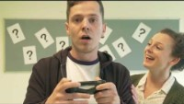
Voorstelling
Later begint nu - Signatuur Onbekend:

Slide 14
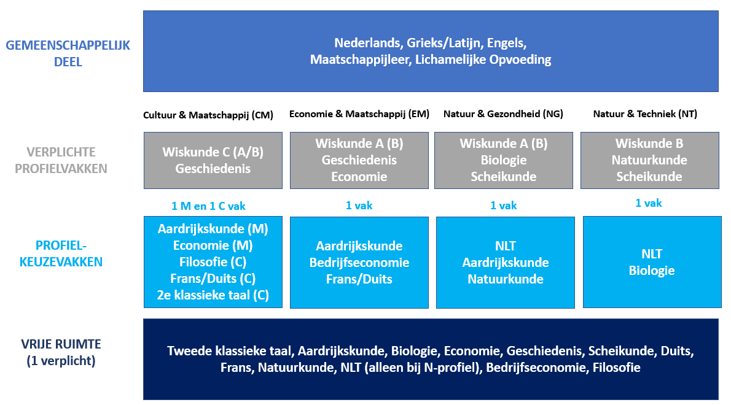
Profielen

Slide 15

Talentgesprek
Notes:
70 gesprekken gevoerd van ongeveer een uur
Spannend!
Vooral gevraagd wat verwachtingen waren
Na het gesprek vragen wat ze ervan vonden
Vervolggesprekken (specifiek voor decanaat)
Stelling: is het voor ieder kind nodig om een talentgesprek te hebben?

Slide 16
Ik hou ervan om nieuwe dingen te leren die toepasbaar zijn in mijn leven
Ik word blij van gepassioneerde docenten
Ik word blij van oprechte, wederzijdse belangstelling
Ik kan erg genieten van een Eureka moment
Ik vind het fijn om gezien te worden
Ik word blij van een nieuwe grote doos Lego Technic
Ik krijg energie als ik het talent van anderen herken, bijvoorbeeld in muziek
Ik vind school leuk, omdat ik dan contact heb met anderen
Ik hou van filosofie, omdat het mij dwingt anders te denken
Muziek maakt mij blij; heerlijk rustig luisteren
Het is heerlijk om de wind in de rug te hebben wanneer ik naar huis fiets
Ik hou ervan om onafhankelijk te zijn: kunnen doen en laten wat ik wil
Ik hou van exact, theoretisch bezig zijn

Slide 17
Jaarplanning decanaat
Periode 2
Aftrap LOB-traject: theaterworkshop (ma.5 okt, laatste lesweek)
Tutorlessen gericht op het ontdekken van talenten, interesses, sterke en zwakke punten
Adviezen van vakdocenten aan leerlingen einde periode
Periode 3
Individuele LOB-gesprekken gericht op het maken van een profielkeuze door tutor en leerling. Zo nodig LOB-gesprekken met decaan.
Voorlichtingsavond nieuwe vakken bovenbouw (do 21 jan 2027)
Voor 15 april 2027: inleveren profielkeuzeformulier

Slide 18
Bereikbaarheid
Decanenkamer (naast lokaal 12)
Afspraak maken via decanaat@celeanum.nl
Of zoek ons gewoon even op!

Slide 19
Deel 2: Koffiemoment en kennismaken met de tutor
Koffiedrinken in het atrium
Stel uw vragen aan de leden van de ouderraad
Geef u op als vrijwilliger voor de mediatheek
Kennismaken met de tutor in onderstaande lokalen
3A Dhr. Bernardus lokaal 11
3B Dhr. Bos lokaal 12
3C Dhr. Gaastra lokaal 13

